Slide 1
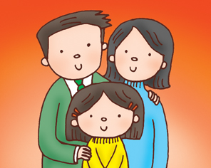
周會主題：中國姓氏
1
中國姓氏

Slide 2
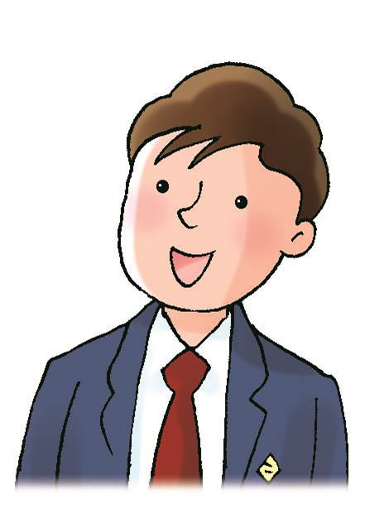
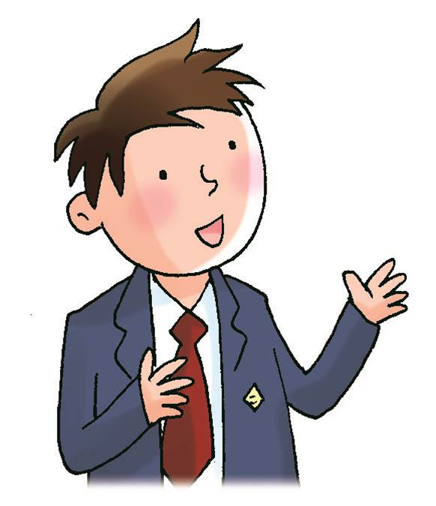
2
你好！請問你貴姓？
我姓李。
李先生 ／ 同學，你好！

Slide 3
中國姓氏的起源
3
「姓」 = 「女」 + 「生」
上古時代：有血緣關係的一小羣人組成部落生活
「姓」：部落名稱
部落人口增加，分一部分子孫出去生活
保留「姓」，另取「氏」作為標誌
可能是父祖名字、自身爵位、官職……

Slide 4
中國姓氏的變遷
4
母系社會
（隨母姓）
父系社會（隨父姓）
姓≠氏
姓、氏合一
司馬遷《史記》將姓氏統稱

Slide 5
百家姓
5
不是全部
記載漢字姓氏的書
北宋初成書
原收錄姓氏為411個，後增補至504個
單姓444個，例：趙、錢、孫、李……
複姓60個，例：歐陽、夏侯、諸葛……
以順口易記為原則排列
宋朝皇帝姓趙，所以趙姓排第一

Slide 6
異讀
6
當漢字在用作姓氏時有特殊讀音，與一般用法時的
讀音不同，稱之為「異讀」
例：
單：一般讀音為「丹 dɑ̄n」，
用作姓氏時讀作「善 Shɑ̀n」或「丹 dɑ̄n」
查：一般讀音為「茶 chɑ́」 ，
用作姓氏時讀作「渣 Zhɑ̄」

Slide 7
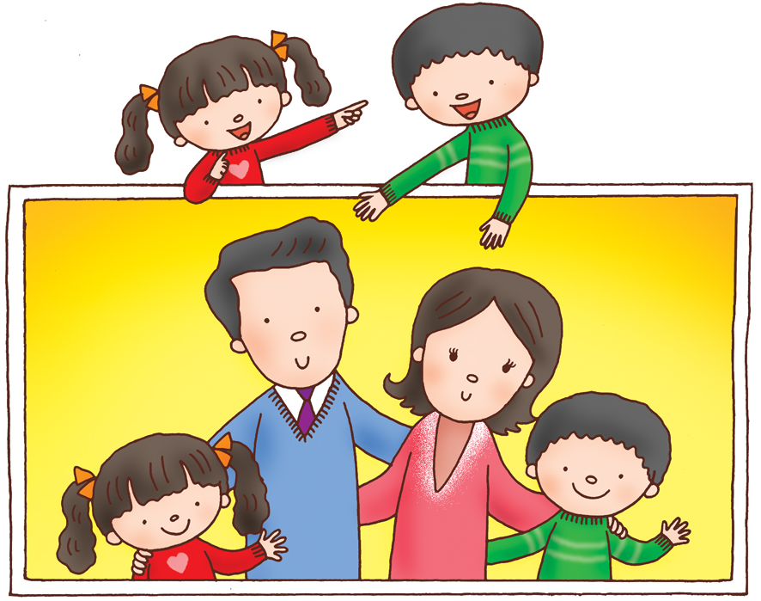
姓氏藴含的中華文化
7
家庭的印記

Slide 8
姓氏藴含的中華文化
8
尋根問祖

Slide 9
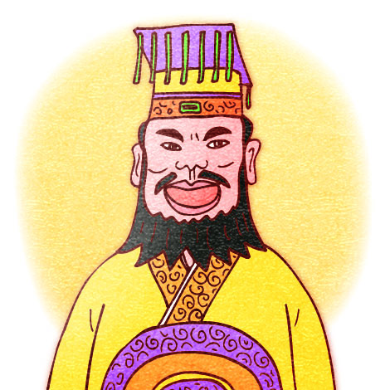
姓氏的故事：
9
孫
來源之一：姬姓，周朝奠基者——周文王 姬昌的後代
姓氏名人例子：孫權，三國時期吳國的建立者

Slide 10
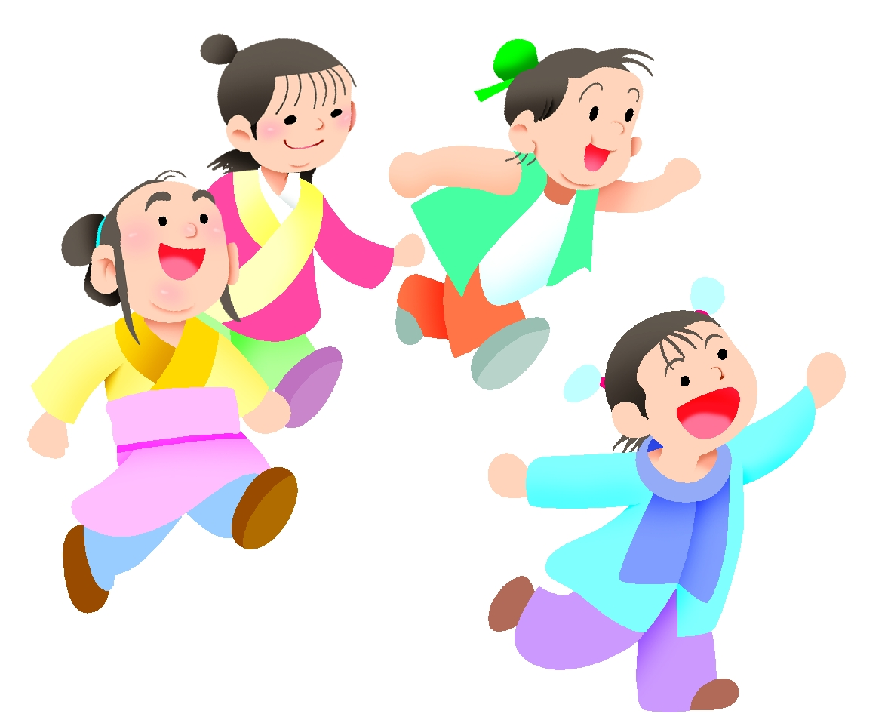
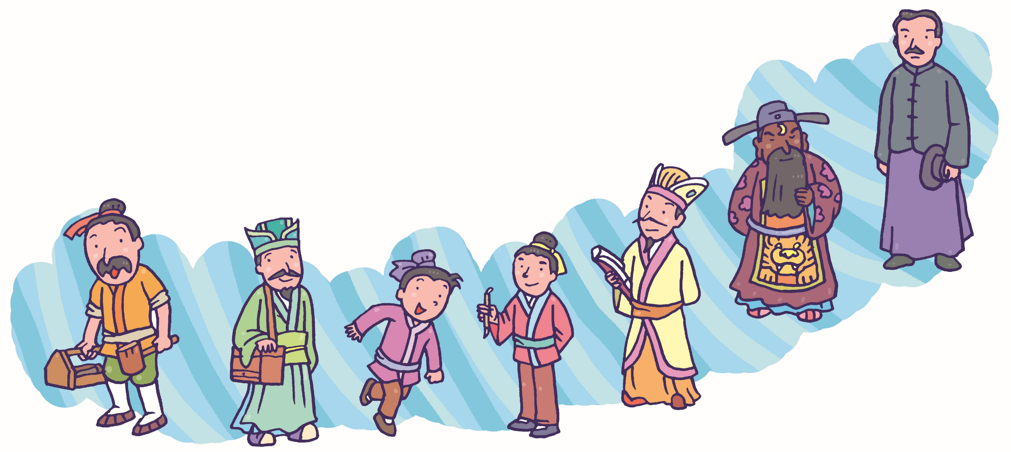
姓氏藴含的中華文化
10
民族凝聚力

Slide 11
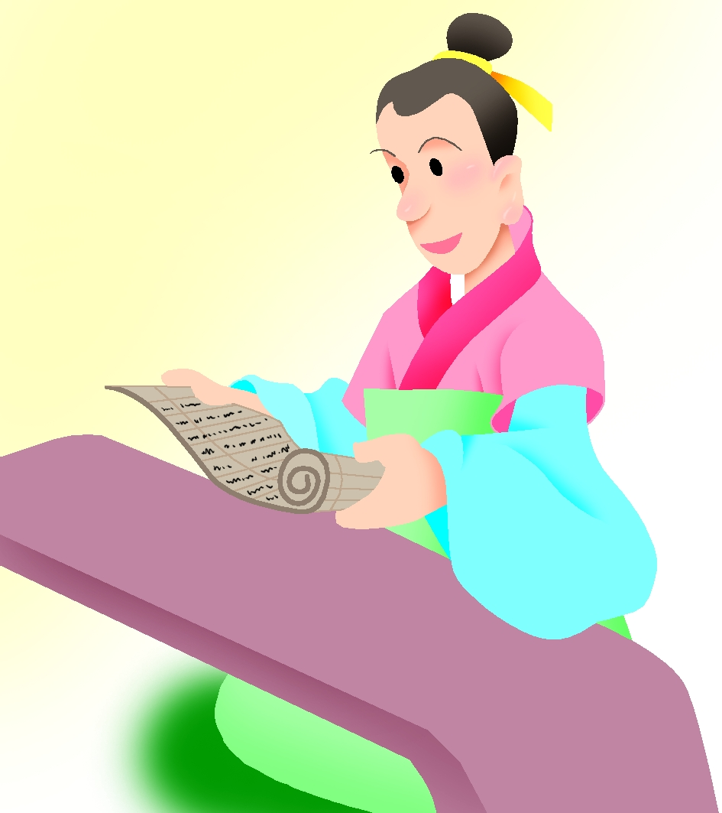
11
傳承文化
認識歷史
社交工具
家庭、個人標記
連接過去與未來

